Slide 1
Europejski Tydzień Świadomości Dysleksji 3-9.10.2022
Szkoła Podstawowa nr 314 im. Przyjaciół Ziemi
w Warszawie

Slide 2
W tym roku obchodziliśmy Europejski Tydzień Świadomości Dysleksji pod hasłem „Przełamujemy bariery”. Jak co roku w działania angażowali się uczniowie całej szkoły.

Slide 3
Uczniowie rozwiązywali rebusy przyczepione na wszystkich drzwiach do klas. Można było trafić na naprawdę trudne hasła, ale dzieci rewelacyjnie sobie poradziły.

Slide 4
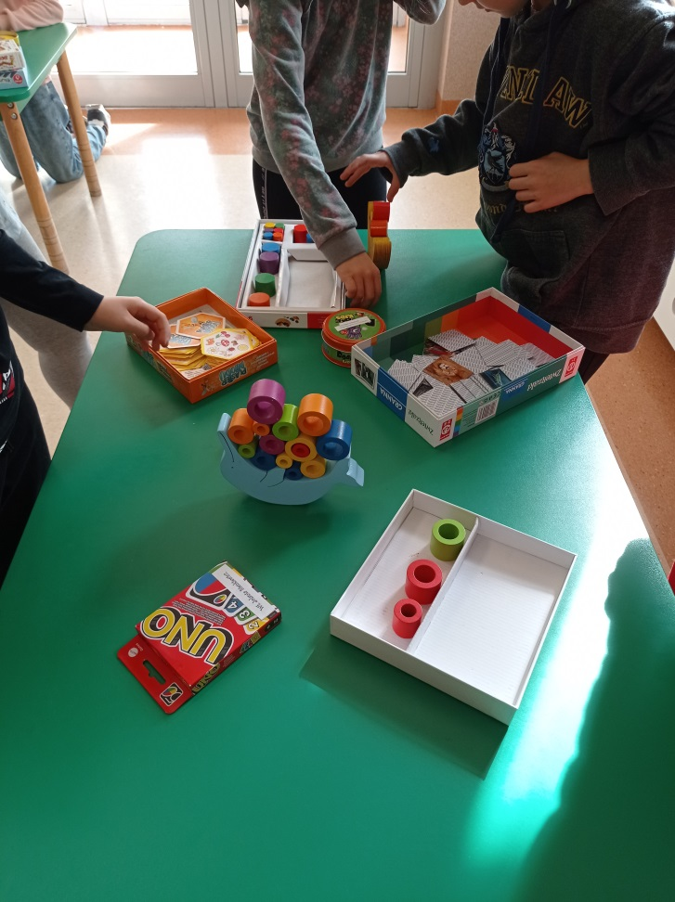
Na dużych przerwach można było skorzystać z gier planszowych rozłożonych na stolikach na korytarzu. Dzieci małe i te starsze bardzo chętnie grały w Make and break, Dobble, bierki i wiele innych.

Slide 5
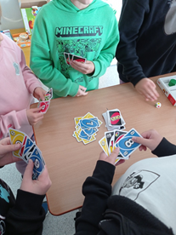
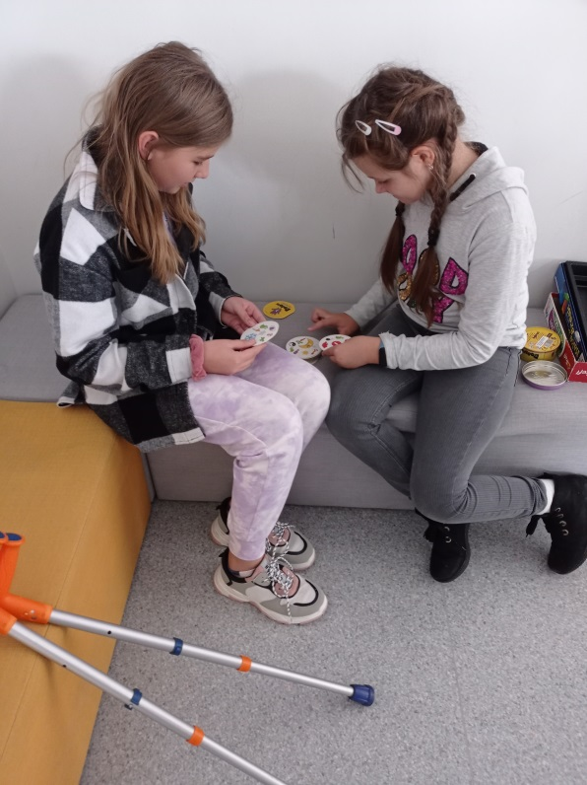

Slide 6
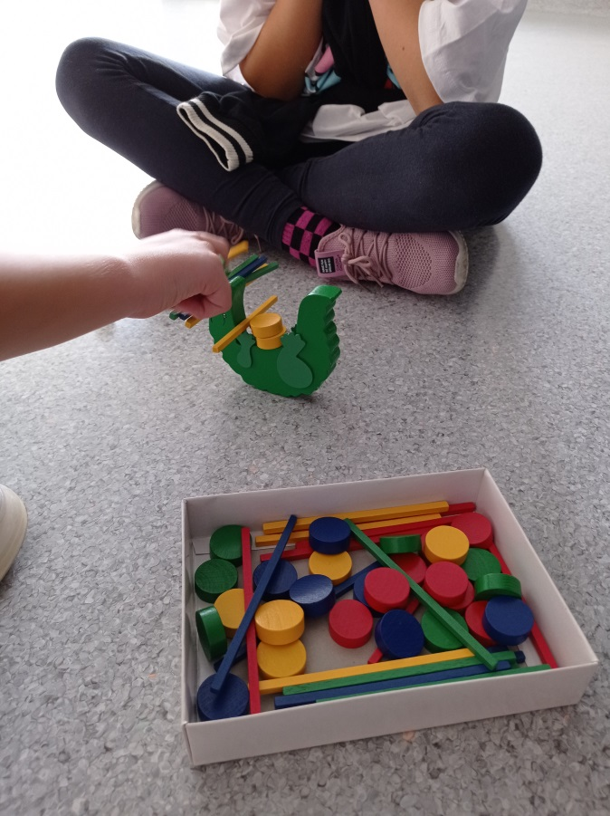

Slide 7
Na zajęciach w świetlicy czytane były baśnie H. CH. Andersena. Uczniowie malowali do baśni przepiękne ilustracje. Które z kolei posłużyły na zajęciach do odgadywania tytułów.

Slide 8
Uczniowie wykonywali także „śmieszne litery” do alfabetu. Mieli przy tym możliwość rozwijania swojego słownictwa.

Slide 9
W klasach 2a i 3c odbyły się warsztaty – Doskonalenie motoryki małej oraz ćwiczenia percepcji wzrokowej. Dzieci nauczyły się jak ćwiczyć swoje oczy, by nie męczyły się podczas czytania oraz ręka podczas pisania. Zabawa była doskonała.

Slide 12
Dziękujemy
Katarzyna Rusak
Jolanta Sienkiewicz
Terapeutki pedagogiczne

